Slide 1

第三单元 100以内数的认识
一年级数学下册（RJ卓越版）
新领程同步作业课件

Slide 2
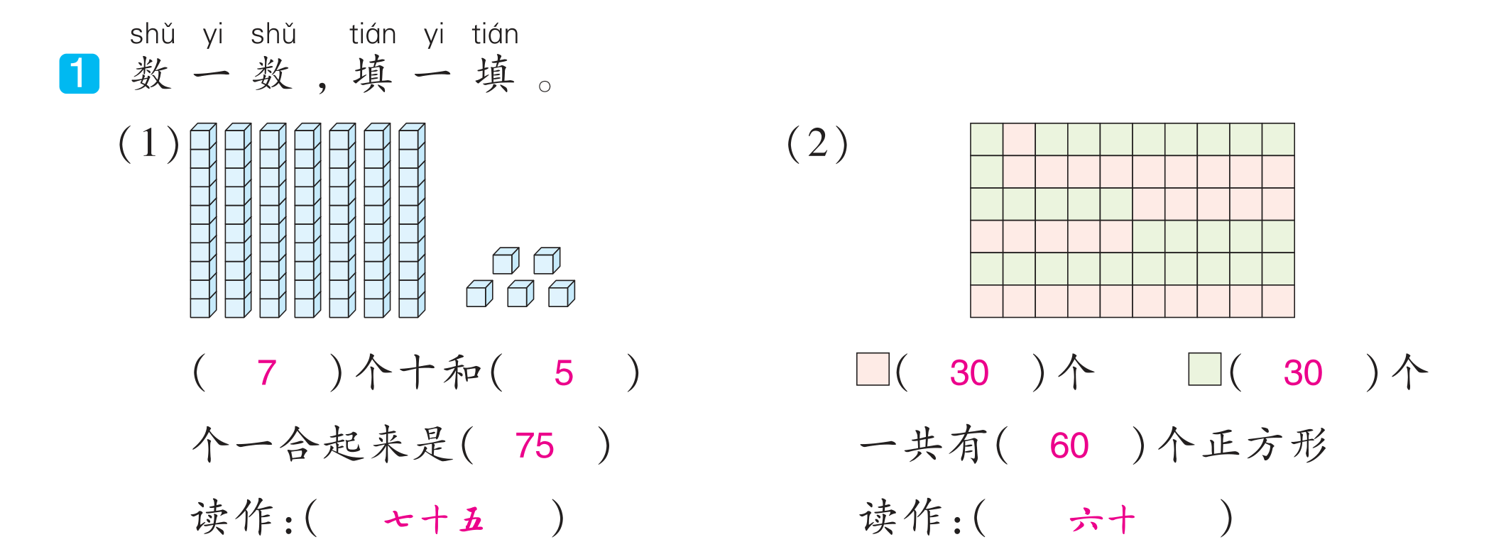

Slide 3
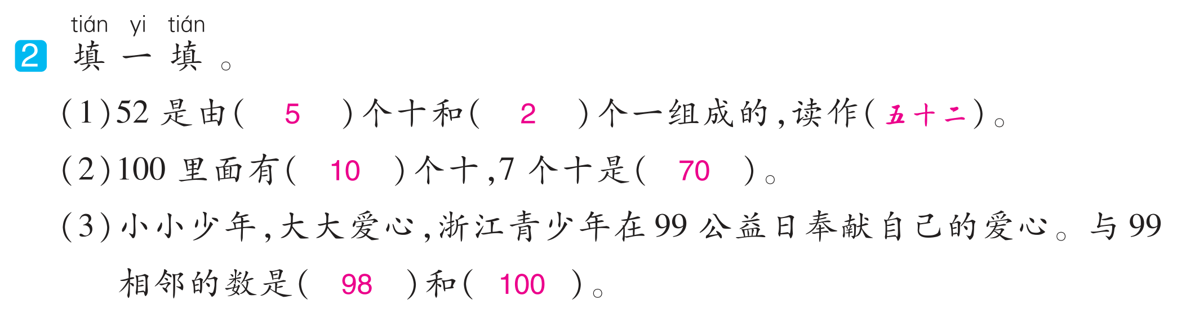

Slide 4


Slide 5
